Slide 1

Chapter 12. 실전 프로젝트
01. FASTCAMPUS BLOG

Slide 2

학습 목표
01.
FASTCAMPUS
BLOG
지금까지 배운 내용을 총집합 하여 블로그 프로젝트를 완성해 보자.
프로젝트 기획 의도
프로젝트 결과물 확인
프로젝트 설계 하기
클래스, 파일 입출력,
모듈, 예외처리
함수, 반복문, 조건문, 리스트

Slide 3
프로젝트 기획 의도
01.
FASTCAMPUS
BLOG
C : CREATE(쓰기)
R : READ(읽기)
U : UPDATE(수정)
D : DELETE(삭제)

Slide 4

프로젝트 기획 의도
01.
FASTCAMPUS
BLOG

Slide 5
프로젝트 결과물 확인
01.
FASTCAMPUS
BLOG

Slide 6

프로젝트 설계하기
01.
FASTCAMPUS
BLOG

Slide 7
프로젝트 설계하기
01.
FASTCAMPUS
BLOG
요구사항 분석
프로그램 설계
프로그램 개발
테스트

Slide 8
프로젝트 설계하기
01.
FASTCAMPUS
BLOG
프로그램 기능 파악하기
게시글 로딩하기
메뉴 출력하기
게시글 쓰기
게시글 목록 확인하기
게시글 상세 확인하기
게시글 수정하기
게시글 삭제하기
게시글 저장하기

Slide 9
프로젝트 설계하기
01.
FASTCAMPUS
BLOG
클래스 설계
게시글 클래스(Post)
속성
글번호
제목
본문
조회수
메서드
게시물 수정하기
조회수 증가하기
속성 가져오기

Slide 10

프로그램 기능 구현하기
01.
FASTCAMPUS
BLOG
게시글 로딩하기
게시글 로딩하기
data.csv 파일을 읽는다.
데이터 한 줄 마다
Post 인스턴스를 만든다.
Post 리스트에 인스턴스를 저장한다.
data.csv 파일이 있으면
게시글을 로딩 한다.
data.csv 파일이 없으면
data.csv 파일을 만든다.

Slide 11
프로젝트 설계하기
01.
FASTCAMPUS
BLOG
프로그램 기능 파악하기
게시글 로딩하기
메뉴 출력하기
게시글 쓰기
게시글 목록 확인하기
게시글 상세 확인하기
게시글 수정하기
게시글 삭제하기
게시글 저장하기

Slide 12
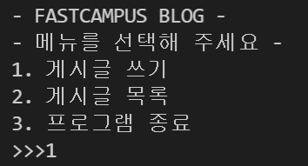
프로그램 기능 구현하기
01.
FASTCAMPUS
BLOG
메뉴 출력하기
실습문제 5.3.2
패스트게임즈에 인턴으로 근무하게 된 종현.
사수에게 과제로 게임 메뉴 만들기를 받았다. 과제 내용은 다음과 같았다.
- 과제 –
숫자 1 입력 : "게임을 시작합니다" 출력
숫자 2 입력 : "실시간 랭킹" 출력
숫자 3 입력 : "게임을 종료합니다" 출력 후 프로그램 종료
(단, 3을 입력할 때까지 프로그램은 계속 실행된다.
1~3외 다른 숫자를 입력한 경우 "다시 입력해 주세요" 를 출력)

Slide 13
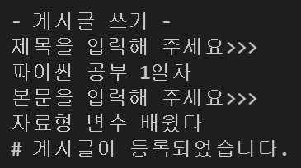
프로그램 기능 구현하기
01.
FASTCAMPUS
BLOG
게시글 쓰기
결과화면
게시글 등록
Post 인스턴스 생성
Post 리스트에 저장
Post 인스턴스
글번호
제목
내용
조회수
마지막 글번호???
현재 post_list의 마지막 요소의 id값 +1

Slide 14
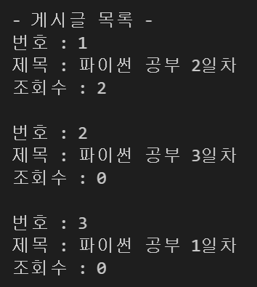
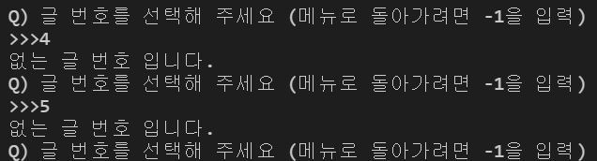
프로그램 기능 구현하기
01.
FASTCAMPUS
BLOG
게시글 목록
글 번호 선택
없는 글 번호 -> 무한반복
-1 입력 시 -> 메뉴로 복귀
올바른 글 번호 -> 게시글 상세

Slide 15
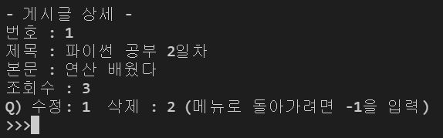
프로그램 기능 구현하기
01.
FASTCAMPUS
BLOG
게시글 상세 확인하기
게시글 상세
사용자가 입력한 글번호와 같은 게시글을 찾기
조회수 증가 및 상세 내용 출력
수정, 삭제 기능을 수행할 때 Post 객체 넘겨 주기

Slide 16
프로젝트 설계하기
01.
FASTCAMPUS
BLOG
프로그램 기능 파악하기
게시글 로딩하기
메뉴 출력하기
게시글 쓰기
게시글 목록 확인하기
게시글 상세 확인하기
게시글 수정하기
게시글 삭제하기
게시글 저장하기

Slide 17
프로그램 기능 구현하기
01.
FASTCAMPUS
BLOG
게시글 수정, 삭제, 저장하기
게시글 수정
사용자가 새로 제목, 본문을 입력한다.
set_post 메서드로 Post 객체를 수정해 준다.
게시글 삭제
post_list에서 해당 Post 객체를 삭제해 준다.
게시글 저장하기
post_list에 저장된 내용을 data.csv파일에 저장

Slide 18
수고하셨습니다.

